Slide 1
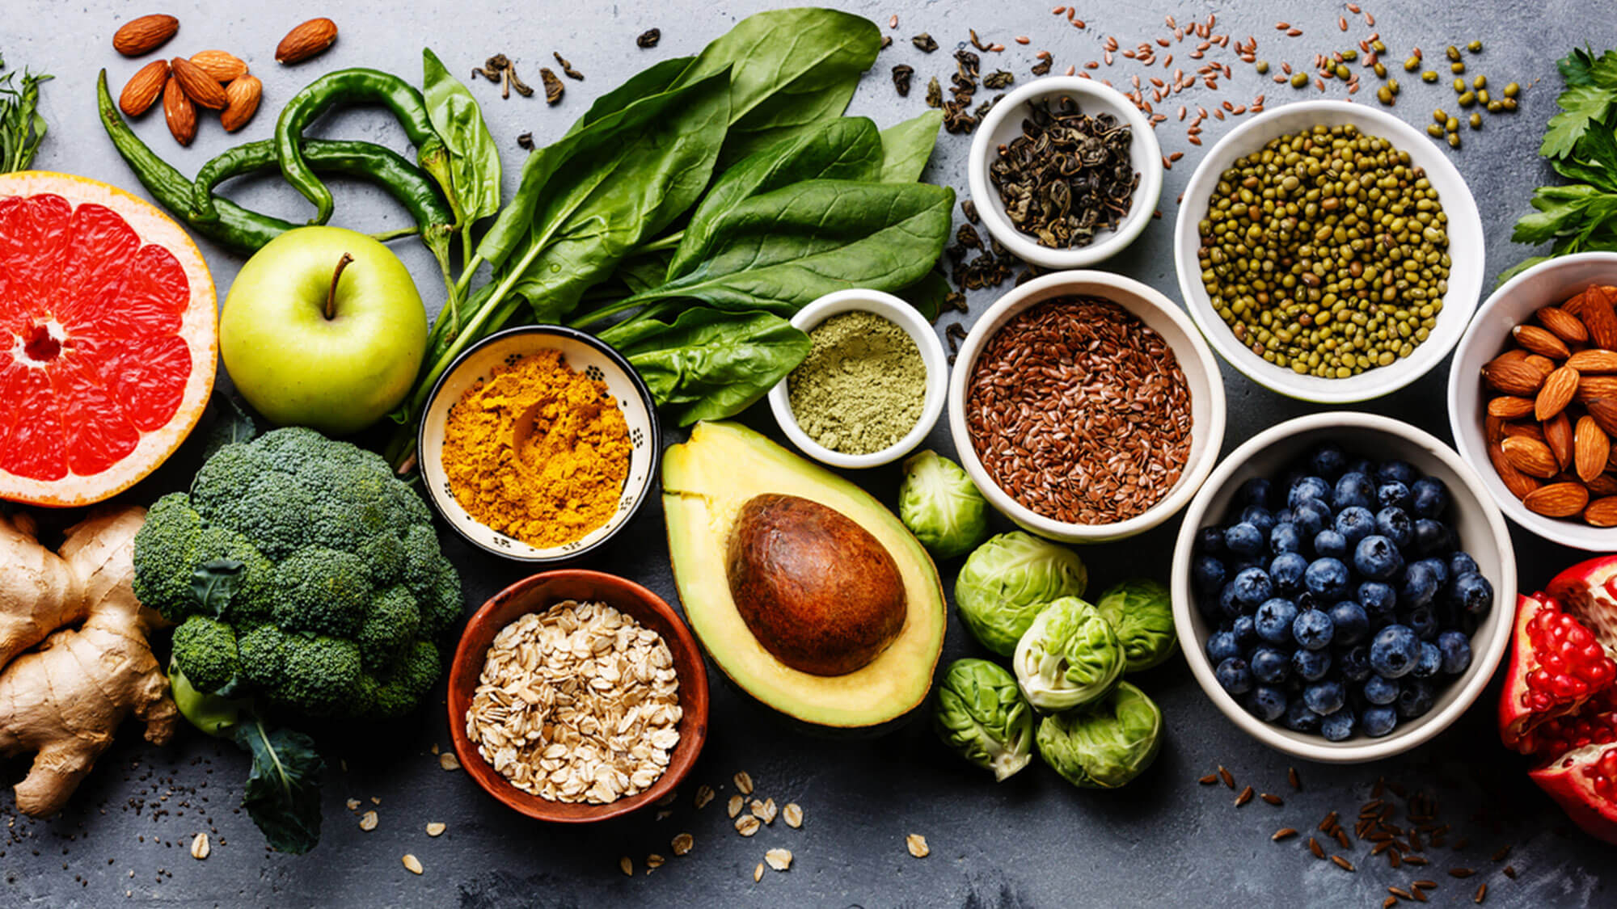
eXTERNE presentatie
Foodboost project
Groep 4
Akram M’barek 19066171 Richal Rambaran 19029217 Ahmad Alkhatib 18019234 Jesse Huizing 18053580 TJ Herdigein 18140572 Charlie Verboom 19033044
Vrijdag 07-10-2022

Slide 2

Inhoud
Context
Aanpak
Gebruikte data
Resultaten
Conclusie

Slide 3
Context
Onderzoekvraag:
“Hoe kunnen we voor 7 oktober 2022 vegetariërs een wekelijks variërend dieet aanbieden dat aan hun verschillende persoonlijke behoeften op het gebied van voedingswaarden en voorkeuren voldoet?”
Deelvragen:
Welke behoeften heeft een vegetariër met betrekking tot het dieet?
Hoe kan er een vegetarisch dieet aangeboden worden zodat deze voldoet aan alle verschillende persoonlijke caloriebehoeften binnen de groep vegetariërs.
Hoe kan er een vegetarisch dieet worden aangeboden dat wekelijks varieert.
Wat is een mogelijk interface waar de eindgebruikers (vegetariërs) hun wekelijkse dieet kunnen vinden?

Slide 4

Aanpak
Gehanteerde aanpak/methoden
Literatuurstudie → Inzicht in nutritiewaarden, vitamine-inname, behoefte vegetariërs, caloriebehoeften.
Machine Learning modellen
Collaborative Filtering
Scikit Surprise

Slide 5
Gebruikte data
Foodboost data → Allerhande recepten
Ingrediënten, nutritiewaarden, tags
Gesimuleerde gebruikers
Geslacht
Leeftijd
BMI
Fysieke activiteit
Caloriebehoefte
Voorkeuren qua eten

Slide 6
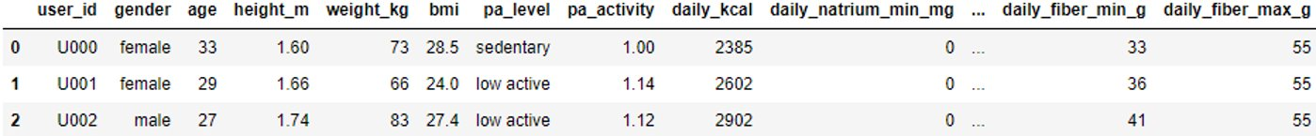
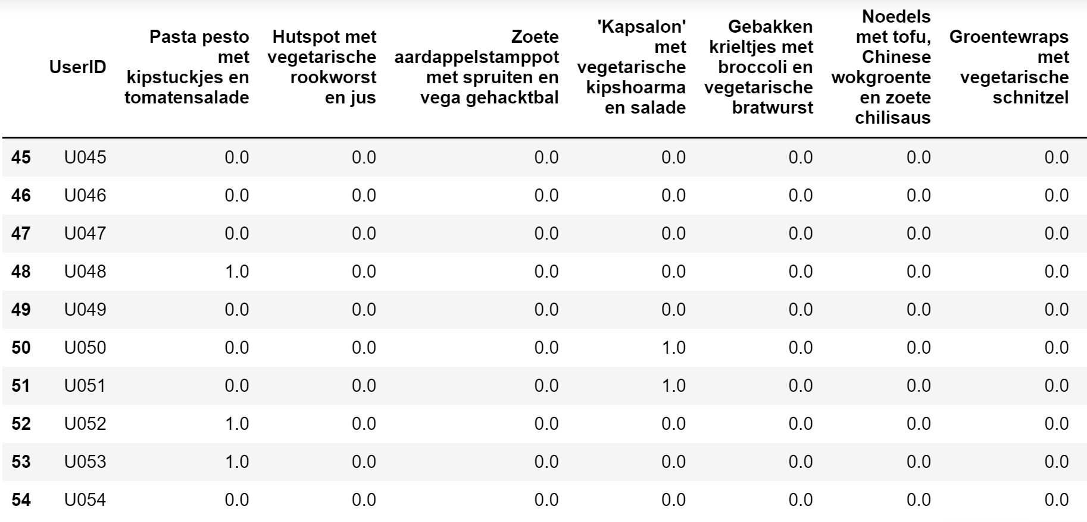

Slide 7
Resultaten
Inzichten
Aanbevelingen van recepten per gebruiker
Voorspelratings voor toekomstige recepten

Slide 8
MACHINE LEARNING
Collaborative filtering
Zoek gebruikers met gelijke smaak/voorkeuren
Kijk naar: precision en aantal true positives
Erg afhankelijk van gebruikersdata

Slide 9
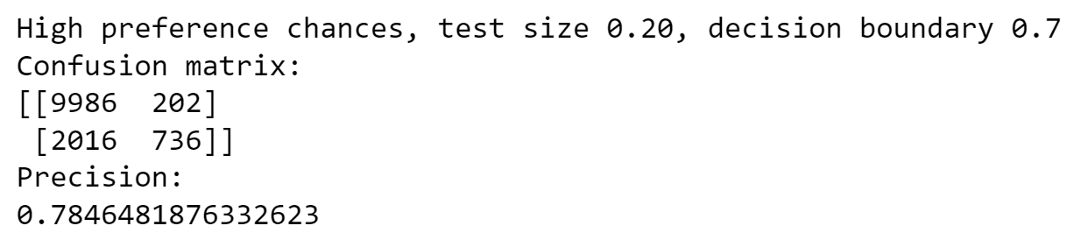
INZICHTEN

Slide 10
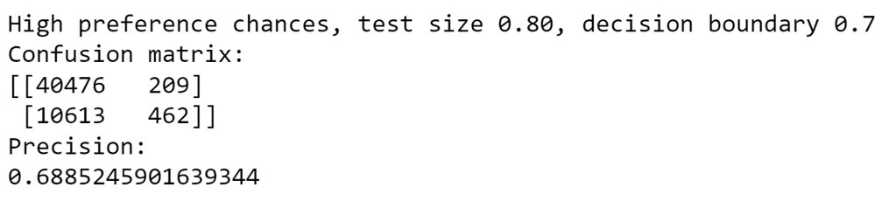
INZICHTEN

Slide 11
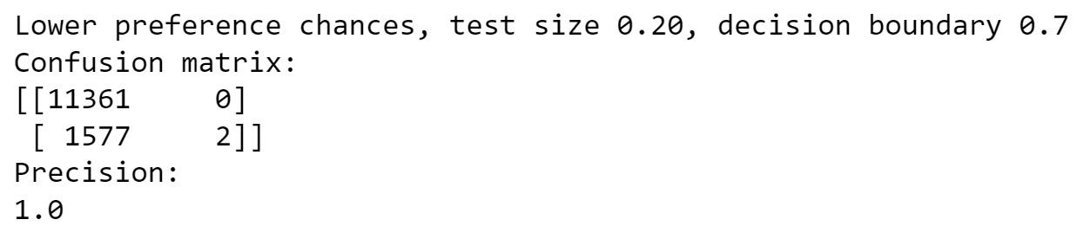
INZICHTEN

Slide 12
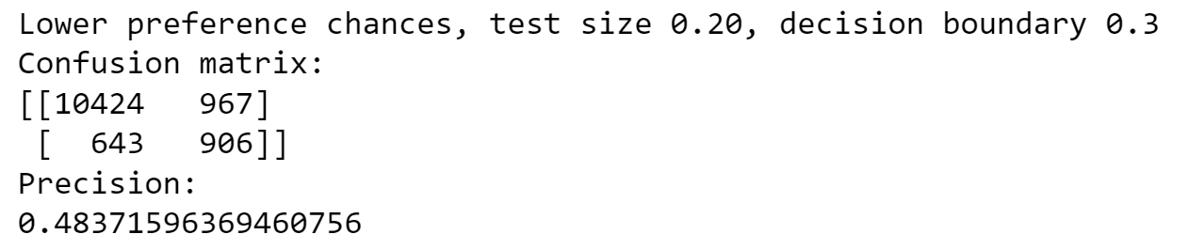
INZICHTEN

Slide 13
EINDDOEL
Recepten voor een hele week
Rekening houden met:
Persoonlijke behoeften
Nutritiewaarden
Model optimaliseren voor daadwerkelijke gebruikers

Slide 14
Conclusie
Resultaat op gesimuleerde gebruikers
Verwacht resultaat op echte gebruikers
Geen eindproduct, wel bouwstenen

